Slide 1
ПАСПОРТ
Единой дежурно-диспетчерской службы
Калтанского городского округа
Кемеровской области – Кузбасса

Slide 2
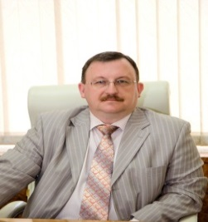
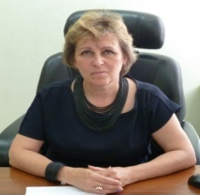
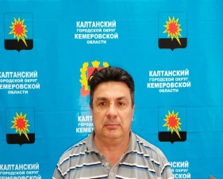
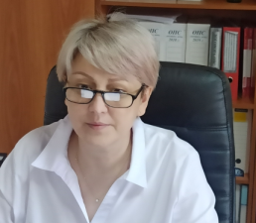
РУКОВОДСТВО КАЛТАНСКОГО ГОРОДСКОГО ОКРУГА И ЕДДС
Глава Калтанского городского округа– председатель КЧС и ОПБ
Голдинов Игорь Федорович
тел: 8 (38472) 3-47-72
Первый заместитель главы по ЖКХ
Шайхелисламова Лилия Анатольевна
тел: 8 (38472) 3-47-63
И.о. директора МБУ «Управление по защите населения и территории Калтанского городского округа»
Ломиковский Андрей Анатольевич
тел: 8 (38472) 3-48-01
Главный специалист-руководитель ЕДДС Калтанского городского округа
Киреева Елена Александровна
тел: 8 (38472) 3-48-01

Slide 3
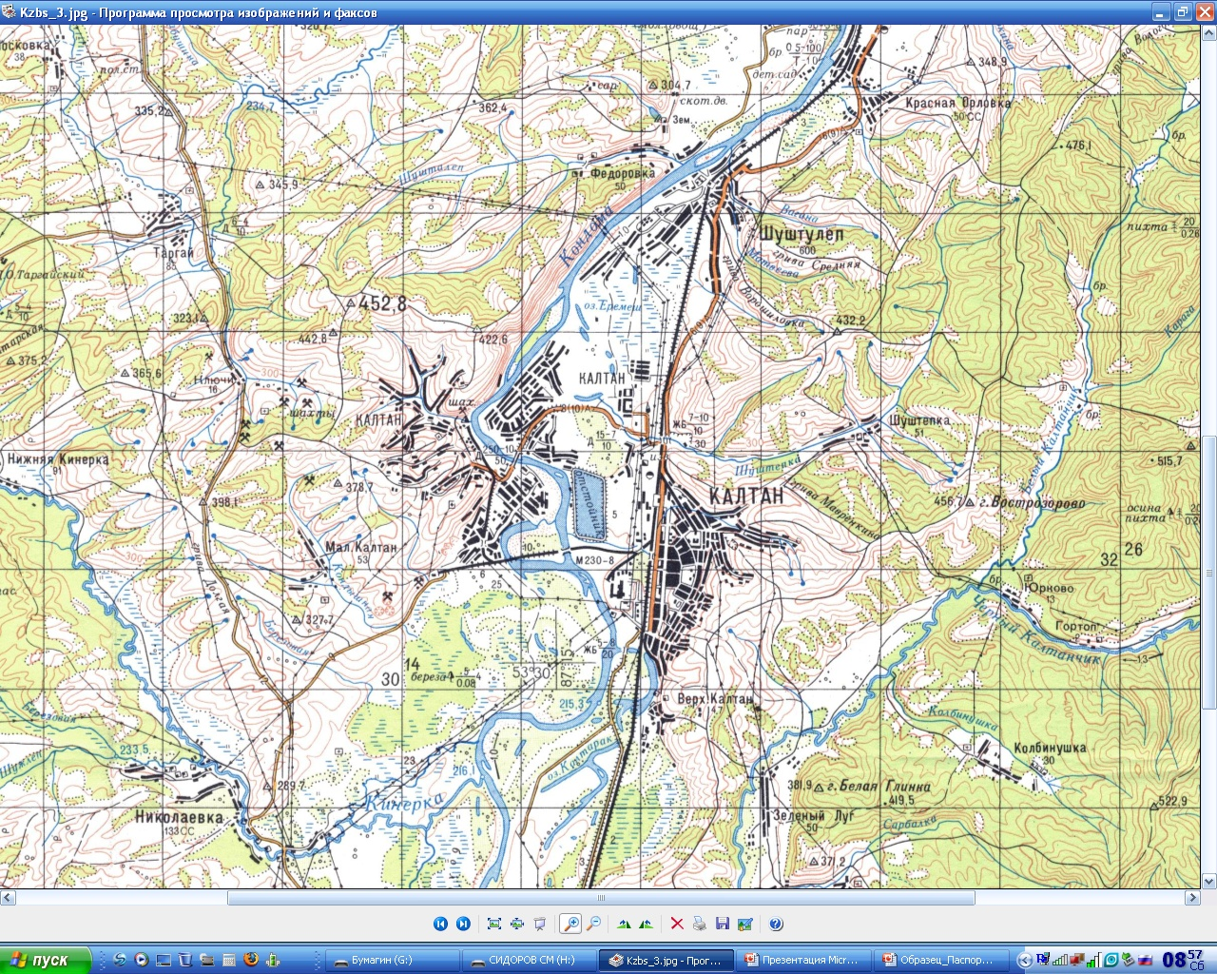
КРАТКАЯ ХАРАКТЕРИСТИКА КАЛТАНСКОГО ГОРОДСКОГО ОКРУГА
Муниципальное образование | Территория (тыс.кв.км) | Население (тыс.чел) | В т.ч.сельское (тыс.чел) | Муниципальные образования (сельсоветы) | Города (ПГТ) | Населенные пункты (села, деревни) | Плотность населения на 1 кв. км | Городское насел. %
Калтанский городской округ | 98,45 | 29400 | 1,184 | - | 1 | 4 | 304,88 | 98,45
Адрес администрации: 652740, г. Калтан, пр. Мира, 53 Адрес ЕДДС: 652740, г. Калтан, ул. Комсомольская, 63 Адрес электронной почты администрации:adm-Kaltan@mail.ru Адрес электронной почты ЕДДС: Edds_kaltan@mail.ru, uzntkgo@mail.ru Телефон: администрации тел. (38472) 3-47-72 Факс: (38472) 3-36-46, 3-47-72
Потенциально опасные объекты – 4.;
ОП-2
Социально значимые объекты/в том числе с круглосуточным пребыванием людей:
общеобразовательные школы – 4;
детские сады – 11;
учреждения здравоохранения – 4/4,
из них:
муниципальных – 1/1;
областного подчинения: 3/3;
библиотеки – 4;
Дом культуры – 3
Кинотеатры - 1
Музей – 1
- объекты религиозного культа (храмы, монастыри, часовни) – 4 (православные христианские)
ПЧ-5
2-ПСЧ
53.509553,87.280068
Город Калтан расположен на юге Кемеровской области – Кузбасса, в пойменной части р. Кондома, в 289 км к югу от Кемерово и в 38 км от г. Новокузнецка (его город-спутник).
Рельеф округа холмистый, пересеченный, с абсолютными отметками до 230 м. Округа отнесен к сейсмоопасным. Сейсмичность округа - 6 баллов. Климат округа континентальный, с повышенным количеством осадков, характеризуется относительно суровой зимой и коротким, но жарким летом. Снеговой покров держится 176 дней в году. Для территории характерны сильные ветры южных и западных направлений. Среднегодовая скорость ветра 2-3 метра в секунду, максимальная 17-25 метров в секунду.
К западу от города Калтан имеются залежи угольных пластов. Пласты сложные по структуре, мощностью 1,1 – 3,03 м. Суммарные прогнозные ресурсы угольных пластов составляют 26 млн. т. На восточной границе городской застройки расположено Калтанское месторождение кирпичных суглинков.

Slide 4
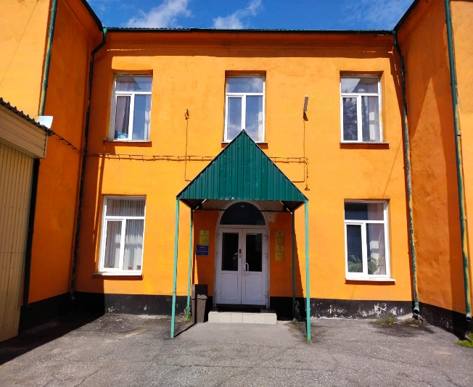
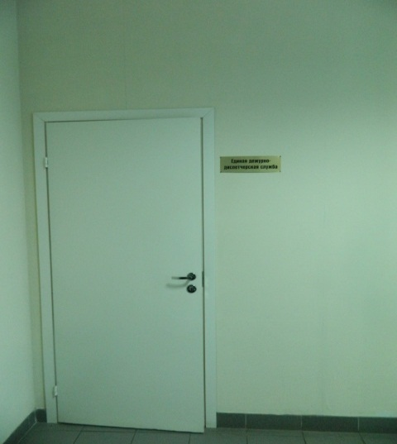
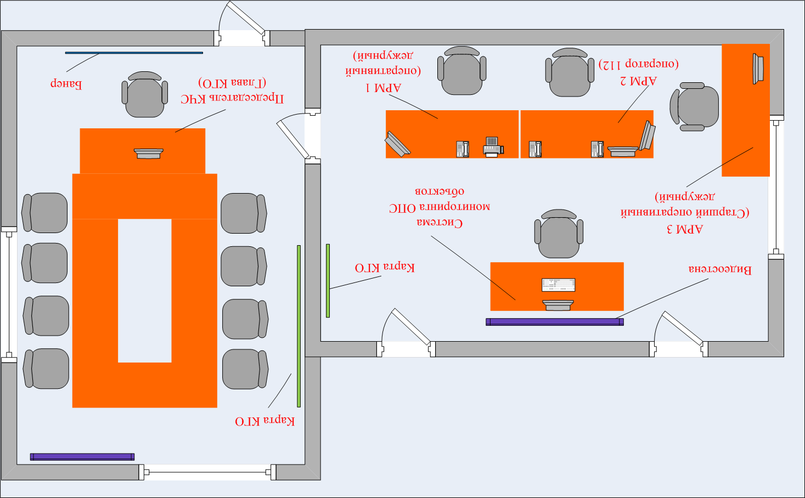
РАЗМЕЩЕНИЕ ЕДДС КАЛТАНСКОГО ГОРОДСКОГО ОКРУГА
Адрес:
Российская Федерация, 652740
Кемеровская область – Кузбасс, г. Калтан,
ул. Комсомольская, 63
эл. адрес:Edds_kaltan@mail.ru
тел. (38472) 3-00-05, факс (38472) 3-48-03
Площадь оперативного зала 24 кв.м.
ЕДДС Калтанского городского округа размещена
в отдельном здании.
Общая площадь – 105 кв. м.
Площадь зала ОДС – 24 кв. м.

Slide 5
ЧИСЛЕННОСТЬ ДИСПЕТЧЕРСКОГО СОСТАВА ЕДДС КАЛТАНСКОГО ГОРОДСКОГО ОКРУГА
Штатная численность оперативных дежурных (чел.) | Численность дежурной смены (чел.) | Заработная плата оперативных дежурных (тыс. руб.) | Средняя зарплата в городском округе (тыс. руб.) | Консолидированный бюджет городского округа (млн. руб.)
4 | 2 | 25,0 | 54,1 | 1620,75
5

Slide 6
ТЕХНИЧЕСКОЕ ОСНАЩЕНИЕ ЕДДС КАЛТАНСКОГО ГОРОДСКОГО ОКРУГА
№ п/п | Средства связи и автоматизации управления, в том числе средства радиосвязи | Количество
1 | Телефон городской АТС | 2
2 | HD IP телефон Grandstream GXP 2140 | 1
3 | Сотовый телефон | 2
4 | Радиостанция стационарная УКВ диапазона 400-470 МГц | 1
5 | Переносная радиостанция УКВ диапазона 400-470 МГц | 5
Укомплектованность - 100 %
№ п/п | Оргтехника (компьютеры, принтеры, сканеры) | Количество
1 | АРМ диспетчера , ст. диспетчера | 2
2 | Принтер HP Laser Jet 1018 | 1
3 | Факс Panasonic КХ-FC278RU | 1
Укомплектованность - 100%
№ п/п | Система видеоконференцсвязи | Количество
1 | АРМ ВКС | 1
Укомплектованность - 100%
№ п/п | Средства оповещения руководящего состава и населения | Количество
1 | Руководящий состав администрации оповещается через автоматическую стойку СЦВ | 2
2 | Население оповещается через аппаратуру П-166 с запуском электросирен | 2
3 | Население оповещается через аппаратный сервер IS-40 НПО «Альфа-Телекс | 5
4 | Используются СГУ, установленные на автомобилях экстренных служб, через теле- и радио-вещание, | 10
Укомплектованность - 90 %
№ п/п | Метеостанция | Количество
1 | Метеостанция Hama EWS-430 | 1
Укомплектованность - 100 %
№ п/п | Средства регистрации (записи) входящих и исходящих переговоров, а также определения номера звонящего абонента | Количество
1 | Определение номера звонящего абонента | 2
Укомплектованность - 100%
№ п/п | Приемник ГЛОНАСС или ГЛОНАСС/GPS | Количество
1 | Имеется | 1
Укомплектованность - 100 %
№ п/п | Абонент | Каналы связи
 |  | Прямой канал связи | МГТС | ВЦСС | Транкинговая связь | Спутниковая связь | Сотовая связь | Радиосвязь | Интернет | Интранет ЛВС МЧС России
1 | ЦУКС ГУ МЧС России по Кемеровской области – Кузбассу | - | + | + | - | - | + | - | + | +
2 | ЕДДС соседних муниципальных образований | - | + | + | - | - | + | - | + | -
3 | ДДС потенциально опасных объектов | - | + | - | - | - | + | - | + | -
4 | Объекты с массовым пребыванием людей | - | + | - | - | - | + | - | + | -

Slide 7
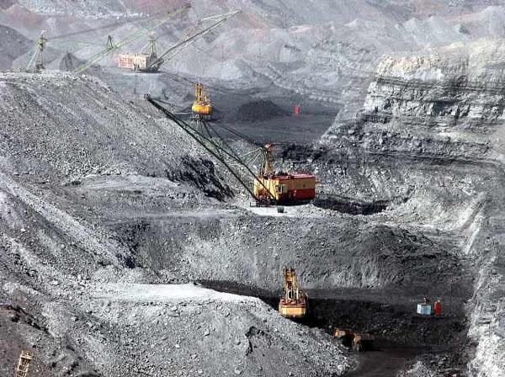
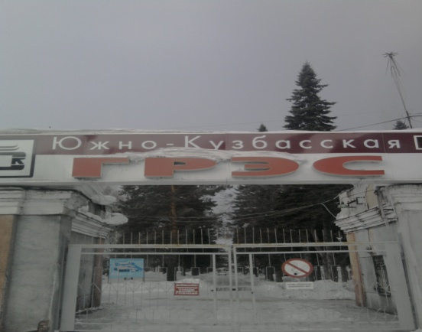
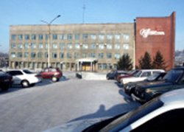
ПОТЕНЦИАЛЬНО ОПАСНЫЕ ОБЪЕКТЫ
Количество объектов
Общее количество | Потенциально-опасные | Социально-значимые | Критически-важные | Туристические маршруты
7 | 4 | 3 | - | -
Из них химически-опасных объектов -0
Разрез АО «КУЗНЕЦКИНВЕСТСТРОЙ»
ПАО «ЮК ГРЭС»
652812 г. Калтан,
ул. Кандышевская, 1
652740 г. Калтан,
ул. Комсомольская, 20
«Калтанский угольный разрез» филиал ОАО «Угольная компания «Кузбассразрезуголь»
ООО «Шахта «Алардинская»
652831 п. Малиновка,
ул. Угольная, 54
652830 п. Малиновка,
ул. Угольная, 56
7

Slide 8
СВЕДЕНИЯ О ЧРЕЗВЫЧАЙНЫХ СИТУАЦИЯХ,
ПРОИЗОШЕДШИХ НА ТЕРРИТОРИИ
КАЛТАНСКОГО ГОРОДСКОГО ОКРУГА
В ПЕРИОД 2018 - 2022 ГОДА
В период 2018-2022 года на территории Калтанского городского округа чрезвычайных ситуаций не произошло.
техногенные ЧС – 0;
природные ЧС – 0;
биолого-социальные ЧС – 0.
8

Slide 9
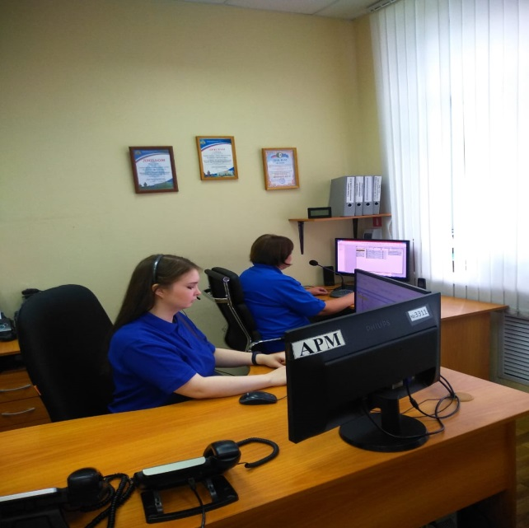
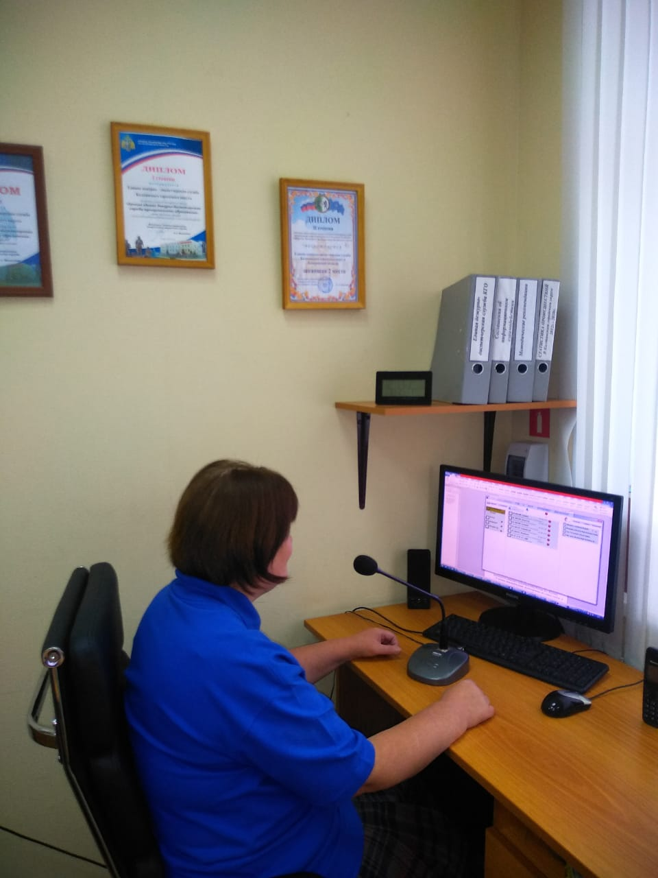
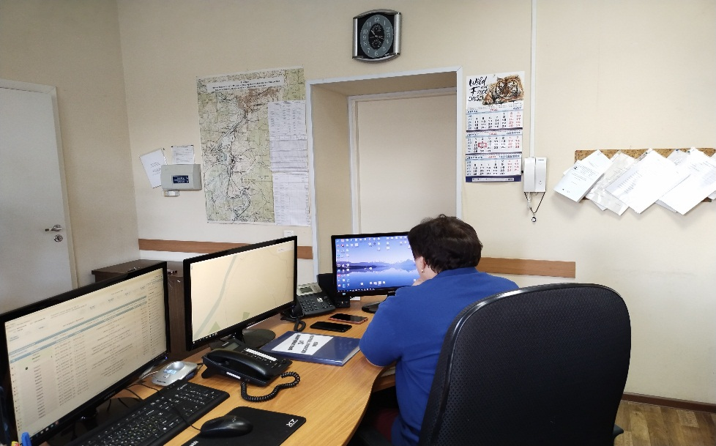
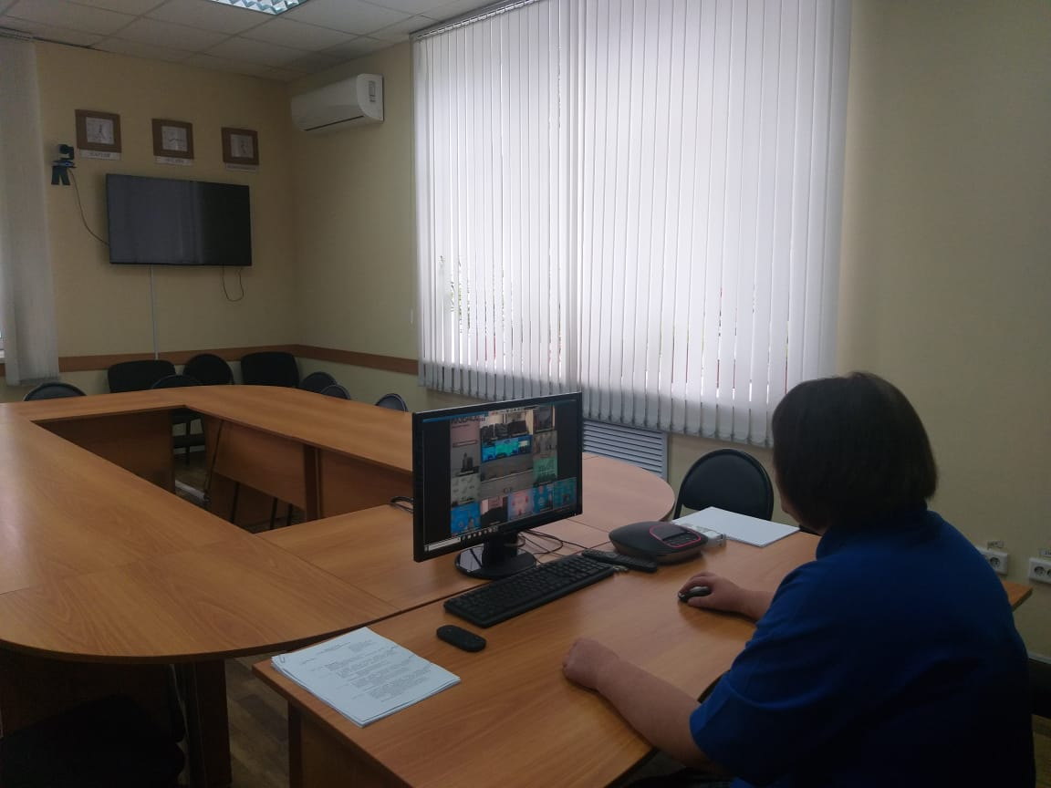
РАБОЧИЕ МЕСТА ПЕРСОНАЛА ДЕЖУРНОЙ СМЕНЫ
ЕДДС КАЛТАНСКОГО ГОРОДСКОГО ОКРУГА
Оперативный зал
9

